Slide 1
Počítačová lingvistika
Computational linguistics
Statistický popis přirozeného jazyka; Vyhlazování jazykových modelů
(Language model smoothing)
© Petr Červa, TUL

Slide 2
Motivační úloha #1
Detektor spamu
  pro každou příchozí zprávu je třeba určit, zda je to vyžádaný mail či spam
Bayesovské řešení úlohy:
  zavedu si dvě třídy T₁ a T₂ tak, že T₁ bude představoval spam a T₂ mail
  pro každou příchozí zprávu, jejíž slova znám, určím pravděpodobnost P(T₁|zpráva) a P(T₂|zpráva)
    vypočtu pravděpodobnost, že tato známá zpráva odpovídá třídě T₁ respektive T₂
  třída s největší pravděpodobností bude prohlášena za výsledek detekce
  hledané pravděpodobnosti si vyjádřím pomocí Bayesova kritéria jako
    P(T₁|zpráva) = P(spam|zpráva) = P(zpráva|spam)*P(spam) / P(zpráva)
    P(T₂|zpráva) = P(mail|zpráva) = P(zpráva|mail)*P(mail) / P(zpráva)
  Jak vypočítat potřebné pravděpodobnosti
    P(zpráva|spam),P(spam), P(zpráva|mail)*P(mail) ?

Slide 3
Motivační úloha #2
Apriorní pravděpodobnosti
  P(mail) a P(zpráva) odhadnu na základě poměru mezi množstvím kolujících mailů a množstvím kolujících spamů
    P(mail) = 0.2
    P(spam) = 0.8
Členy P(zpráva|spam) a P(zpráva|mail) vyjadřují pravděpodobnost, že daná příchozí zpráva byla vygenerována modelem spamu respektive mailu
  vypočtu je na základě jazykového modelu
    ten musím natrénovat pro obě třídy na trénovacím korpusu:
      definuji si slovník V obsahující slova jak z mailů, tak ze spamů
        {viagra, buy, cheap, ahoj, všichni}
      vypočtu dva různé bigramové modely na textech obsahujících pouze spam a pouze vyžádané maily

Slide 4
Motivační úloha #3
SPAM | <s> | buy | viagra | cheap | ahoj | všichni
<s> | 0 | 0,4 | 0,3 | 0,3 | 0 | 0
buy | 0 | 0 | 0,5 | 0,5 | 0 | 0
viagra | 0 | 0,2 | 0 | 0,8 | 0 | 0
cheap | 0 | 0,7 | 0,3 | 0 | 0 | 0
ahoj | 0 | 0 | 0 | 0 | 0 | 0
všichni | 0 | 0 | 0 | 0 | 0 | 0
MAIL | <s> | buy | viagra | cheap | ahoj | všichni
<s> | 0 | 0 | 0 | 0 | 0.6 | 0.4
buy | 0 | 0 | 0 | 0 | 0 | 0
viagra | 0 | 0 | 0 | 0 | 0 | 0
cheap | 0 | 0 | 0 | 0 | 0 | 0
ahoj | 0 | 0 | 0 | 0 | 0.1 | 0.9
všichni | 0 | 0 | 0 | 0 | 0.9 | 0.1
Přijde zpráva: „ahoj všichni”
P(spam|zpráva) = P_{spam}(ahoj|<s>)*P_{spam}(všichni|ahoj)*P(spam) = 0*0*0,8 = 0
P(mail|zpráva) = P_{mail}(ahoj|<s>)*P_{mail}(všichni|ahoj)*P(mail) = 0,6*0,9*0,2 = 0,108
Přijde zpráva: „buy viagra”
P(spam|zpráva) = P_{spam}(buy|<s>)*P_{spam}(viagra|buy)*P(spam) = 0,4*0,5*0,8 = 0,16
P(mail|zpráva) = P_{mail}(buy|<s>)*P_{mail}(viagra|buy)*P(mail) = 0*0*0,2 = 0
Přijde zpráva: „ahoj všichni, viagra se teď objevila v mnoha spamech…“
P(spam|zpráva) = P_{spam}(ahoj|<s>)*P_{spam}(všichni|ahoj)*P_{spam}(viagra|<všichni>)*…………..*P(spam) =
= 0*0*0…0*0…………………....*0,8 = 0
P(mail|zpráva) = P_{mail}(ahoj|<s>)*P_{mail}(všichni|ahoj)*P_{mail}(viagra|<všichni>)*……………….*P(mail) =
= 0,6*0,9*0*……0,33*0,27.….0,2 = 0

Slide 5
Jazykové modely a problém nul obecně
Nulové hodnoty v N-gramových modelech
  Čím jsou způsobeny?
    sekvencemi, které nejsou obsaženy (viděny) v trénovacím korpusu
  Co nuly způsobují?
    pokud se neviděná sekvence objeví i v testovacích datech, je pravděpodobnost těchto dat dle Byesova vztahu nulová
      teoreticky správně, daná sekvence je skutečně nepřípustná
      prakticky špatně, protože nula je často způsobena tím, že trénovací korpus je omezený a sekvence nebyla viděna, ačkoli je možná
        n-gramový model v praxi obsahuje nuly i pro sekvence, které se mohou v testovacích datech vyskytnout
  Proč je musíme odstranit?
    aby šlo pracovat i se sekvencemi neviděnými v trénovacím korpusu
      aby se zvýšila robustnost n-gramového modelu
        čím vyšší n, tím detailnější informace, ale tím horší možnost jejích odhadu

Slide 6
Eliminace nul – vyhlazování LM
Cíl:
  určit nové hodnoty p’(w) tak, aby byly co nejbližší původním hodnotám p(w) ale nenulové
Jak ho dosáhnout?
  rozložit původní p(w) > 0 i na slova w, jejichž p(w) byla nulová
  zároveň musí platit
    p’(w) ≤ p(w) pokud p(w) > 0
    p’(w) > p(w) pokud p(w) = 0
    součet p’(w) = 1

Slide 7
Smoothing by adding 1 #1
Nejjednodušší metoda:
  P’(w|hist) = (c(h,w)+1)/(c(h)+|V|) pro podmíněné N-gramy
  P’(w) = (c(w)+1)/(|K|+|V|) pro unigramy
    kde |K| je velikost korpusu |V| je velikost slovníku
Příklad pro bigramy (znak podmíněný předchozím znakem)
  Text „<s>abcdcaadd“ => |V| = 4
    P’(a|a) = (1 + 1)/(3+4) = 2/7, p’(c|a) = (0 + 1)/(3+4) = 1/7……
P | <s> | a | b | c | d
<s> | 0 | 1 | 0 | 0 | 0
a | 0 | 1/3 | 1/3 | 0 | 1/3
b | 0 | 0 | 0 | 1 | 0
c | 0 | 1/2 | 0 | 0 | 1/2
d | 0 | 0 | 0 | 1/2 | 1/2
P’_{add 1} | <s> | a | b | c | d
<s> | 0 | 1 | 0 | 0 | 0
a | 0 | 2/7 | 2/7 | 1/7 | 2/7
b | 0 | 1/5 | 1/5 | 2/5 | 1/5
c | 0 | 2/6 | 1/6 | 1/6 | 2/6
d | 0 | 1/6 | 1/6 | 2/6 | 2/6

Slide 8
Smoothing by adding 1 #2
Nevýhody (zvláště pokud je |V| >> c(h))
    příliš mnoho pravděpodobnosti je rozděleno mezi neviděné n-gramy
    časté n-gramy mají pravděpodobnost naopak příliš malou
    málo časté naopak velkou
    všechny neviděné n-gramy mají stejnou pravděpodobnost
P | <s> | a | b | c | d
<s> | 0 | 1 | 0 | 0 | 0
a | 0 | 1/3 | 1/3 | 0 | 1/3
b | 0 | 0 | 0 | 1 | 0
c | 0 | 1/2 | 0 | 0 | 1/2
d | 0 | 0 | 0 | 1/2 | 1/2
P’_{add 1} | <s> | a | b | c | d
<s> | 0 | 1 | 0 | 0 | 0
a | 0 | 2/7 | 2/7 | 1/7 | 2/7
b | 0 | 1/5 | 1/5 | 2/5 | 1/5
c | 0 | 2/6 | 1/6 | 1/6 | 2/6
d | 0 | 1/6 | 1/6 | 2/6 | 2/6

Slide 9
Adding less than 1 #1
Vychází z předchozí metody, přičítá se méně než 1
  p’(w|hist) = (c(h,w)+λ)/(c(h)+ λ |V|)
  p’(w) = (c(w)+ λ)/(|K|+ λ |V|)
    kde |K| je velikost korpusu, |V| je velikost slovníku a λ < 1
Příklad
  Text „<s>abcdcaadd“ λ = 0.5, |V| = 4,
    p(a|b) = 0.5/(1+0.5*4) p(a|a) = (1 + 0.5)/(3+0.5*4) = 1.5/5 = 3/10
    p(a|c) = (1+0.5)/(2+0.5*4)=1.5/4 = 3/8
P | <s> | a | b | c | d
<s> | 0 | 1 | 0 | 0 | 0
a | 0 | 1/3 | 1/3 | 0 | 1/3
b | 0 | 0 | 0 | 1 | 0
c | 0 | 1/2 | 0 | 0 | 1/2
d | 0 | 0 | 0 | 1/2 | 1/2
P’_{add 0,5} | <s> | a | b | c | d
<s> | 0 | 1 | 0 | 0 | 0
a | 0 | 3/10 | 3/10 | 1/10 | 3/10
b | 0 | 1/6 | 1/6 | 1/2 | 1/6
c | 0 | 3/8 | 1/8 | 1/8 | 3/8
d | 0 | 3/8 | 1/8 | 1/8 | 3/8

Slide 10
Adding less than 1 #2
Částečně řeší zmíněné problémy:
  Viděné N-gramy mají po vyhlazení méně sníženou pravděpodobnost než u předchozí metody
  Neviděné N-gramy naopak dostanou pravděpodobnosti méně
 | <s> | a | b | c | d
<s> | 0 | 1 | 0 | 0 | 0
a | 0 | 2/7 | 2/7 | 1/7 | 2/7
b | 0 | 1/5 | 1/5 | 2/5 | 1/5
c | 0 | 2/6 | 1/6 | 1/6 | 2/6
d | 0 | 1/6 | 1/6 | 2/6 | 2/6
P’_{add 0,5} | <s> | a | b | c | d
<s> | 0 | 1 | 0 | 0 | 0
a | 0 | 3/10 | 3/10 | 1/10 | 3/10
b | 0 | 1/6 | 1/6 | 1/2 | 1/6
c | 0 | 3/8 | 1/8 | 1/8 | 3/8
d | 0 | 3/8 | 1/8 | 1/8 | 3/8

Slide 11
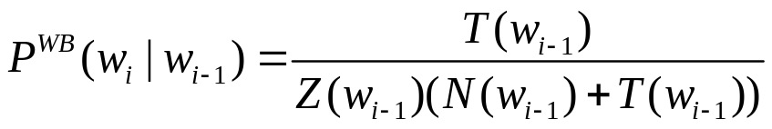
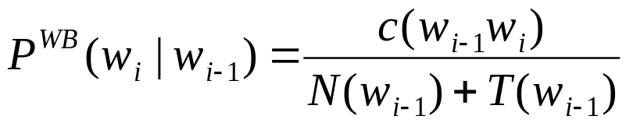
Witten-Bell discounting
Bigramy:
  If c(w_{i-1},w_{i}) = 0
  If c(w_{i-1},w_{i}) > 0
  N(w_{i-1}) … počet výskytů slova w_{i-1}
  … počet výskytů všech dvojic slov s předchůdcem w_{i-1}
  T(w_{i-1}) …počet všech různých dvojic slov s předchůdcem w_{i-1}
        která se objevila v datech
  Z(w_{i-1}) …počet všech různých dvojic slov s předchůdcem w_{i-1}, která se neobjevila v datech

Slide 12
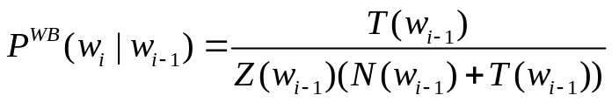
Witten-Bell discounting – příklad
If c(w_{i-1},w_{i}) = 0
If c(w_{i-1},w_{i}) > 0
  N(w_{i-1}) …počet výskytů všech dvojic slov s předchůdcem w_{i-1} = počet výskytů slova w_{i-1} jako předchůdce
  T(w_{i-1}) …počet všech různých dvojic slov s předchůdcem w_{i-1} která se objevila v datech
  Z(w_{i-1}) …počet všech různých dvojic slov s předchůdcem w_{i-1},která se neobjevila v datech
Příklad
  Text „<s>abcdcaadd“
řádek s předchůdcem a
N = 3, T = 3, Z = 1 T+Z = 4 = V
P(c|a) = T/(Z*(N+T)) = 3/6
P(a|a) = P(b|a) = P(d|a) = c/(N+T) = 1/6
řádek s předchůdcem b
N = 1, T = 1, Z = 3 T+Z = 4 = V
P(a|b)=P(b|b)=P(d|b) = 1/(3(1+1))=1/6
P(c|b) = 1/(1+1) = 1/2
řádek s předchůdcem c
N = 2, T = 2, Z = 2 T+Z = 4 = V
P(b|c) = P(c|c) = 2/(2*(2+2)) = 2/8 = 1/4
P(a|c) = P(d|c) = 1/(2+2) = 1/4
 | <s> | a | b | c | d
<s> | 0 | 1 | 0 | 0 | 0
a | 0 | 1/3 | 1/3 | 0 | 1/3
b | 0 | 0 | 0 | 1 | 0
c | 0 | 1/2 | 0 | 0 | 1/2
d | 0 | 0 | 0 | 1/2 | 1/2

Slide 13
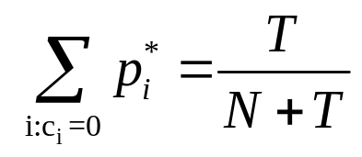
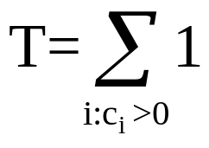
Witten-Bell discounting – odvození #1
Metoda je založena myšlence, že:
  Pravděpodobnosti n-gramů s nulovým výskytem by měly být odvozeny od pravděpodobností n-gramů s jedním výskytem - oba jevy jsou si velmi blízké.
Idea :
  neviděný N-gram s danou historií budeme považovat za N-gram viděný jednou
Jaká je v daném korpusu pravděpodobnost, že N-gram uvidíme poprvé?
  musíme sečíst všechny okamžiky, kdy jsem narazily na nový N-gram
    tento součet odpovídá počtu různých N-gramů, které jsme objevili
      každý jsme totiž viděli poprvé právě jednou
  výsledný součet musíme vydělíme počtem všech N-gramů s danou historií a počtem různých N-gramů, které jsme objevili
  celková pravděpodobnost výskytu nového n-gramu s danou historií

Slide 14
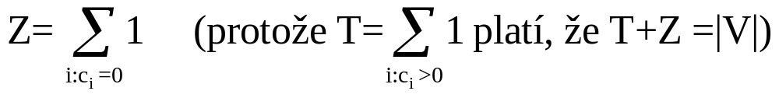
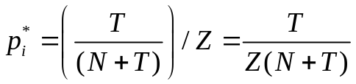
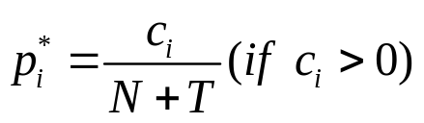
Witten-Bell discounting – odvození #2
Proč dělíme součtem N+T?
  trénovací korpus, můžeme považovat za sérii událostí dvou typů
    událost druhého typu odpovídá výskytu dosud neviděného N-gramu s danou historií
    událost prvního typu odpovídá výskytu N-gramu s danou historií
    T/(N+T) pak odpovídá pravděpodobnosti události prvního typu = výskyt nového N-gramu
Jak vypočtenou pravděpodobnost rozdělit?
  rovnoměrně - princip maximální entropie
    označíme-li symbolem Z počet různých N-gramů s danou historií a nulovým výskytem,
    platí, že vyhlazená pravděpodobnost neviděného N-gramu bude rovna
    a naopak pravděpodobnost viděných n-gramů musí být snížena:

Slide 15
Porovnání všech předchozích metod
P | <s> | a | b | c | d
<s> | 0 | 1 | 0 | 0 | 0
a | 0 | 1/3 | 1/3 | 0 | 1/3
b | 0 | 0 | 0 | 1 | 0
c | 0 | 1/2 | 0 | 0 | 1/2
d | 0 | 0 | 0 | 1/2 | 1/2
P’_{add 1} | <s> | a | b | c | d
<s> | 0 | 1 | 0 | 0 | 0
a | 0 | 2/7 | 2/7 | 1/7 | 2/7
b | 0 | 1/5 | 1/5 | 2/5 | 1/5
c | 0 | 2/6 | 1/6 | 1/6 | 2/6
d | 0 | 1/6 | 1/6 | 2/6 | 2/6
P’_{add 0,5} | <s> | a | b | c | d
<s> | 0 | 1 | 0 | 0 | 0
a | 0 | 3/10 | 3/10 | 1/10 | 3/10
b | 0 | 1/6 | 1/6 | 1/2 | 1/6
c | 0 | 3/8 | 1/8 | 1/8 | 3/8
d | 0 | 1/8 | 1/8 | 3/8 | 3/8
P’_{WB} | <s> | a | b | c | d
<s> | 0 | 1 | 0 | 0 | 0
a | 0 | 1/6 | 1/6 | 1/2 | 1/6
b | 0 | 1/6 | 1/6 | 1/2 | 1/6
c | 0 | 1/4 | 1/4 | 1/4 | 1/4
d | 0 | 1/4 | 1/4 | 1/4 | 1/4

Slide 16
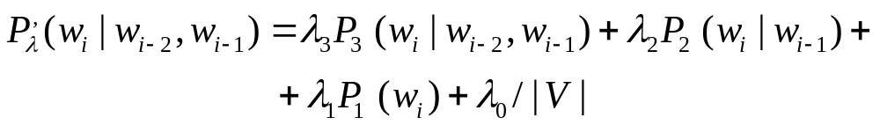

Lineární kombinace - princip #1
kombinují se rozdělení pravděpodobnosti různých n-gramů
  s rostoucím řádem n-gramu se zvyšuje detailnost popisu ale snižuje se přesnost a robustnost odhadu
typicky:
  přičemž

Slide 17
Lineární kombinace - princip #2
Jak najít vektor λ?
  metodou MLE
    z trénovacího korpusu se určí p₃, p₂, p₁ a |V|
    λ se vypočte tak, aby byla maximalizována pravděpodobnost, že daný textový korpus byl vygenerován vyhlazeným modelem p’_{λ}
      použitý textový korpus (HELDOUT) musí být v tomto případě odlišný od původního, z které bylo vypočítáno P₃, P₂, P₁ a |V|
      pokud bychom použili stejný, vyšlo by λ₃ = 1 a ostatní váhy nulové
        trigramový model má totiž na stejném korpusu nejmenší entropii a nejvyšší pravděpodobnost, protože je nejpodrobnější

Slide 18
Jazykový model a entropie – příklad
Příklad
„<s> <s> dnes respektive dnes možná se uvidíme v kině“
uniformní model
P(dnes) = P(respektive) =…= 1/N = 1/7
unigramový model:
P(dnes) = 0.25, P(respektive) = P(možná) = … = 0.125
bigramový model:
P(respektive|dnes) = P(možná|dnes) = 0.5
P(dnes|<s>) = P(dnes|respektive) = … = 1
ostatní neviděné dvojice - P (…|…) = 0
trigramový model:
P(dnes|<s>,<s>) = P(respektive|dnes,<s>) = … = 1
ostatní neviděné trojice - P (…|…) = 0
Entropie:
H(.) = -(2*0.25 log₂0.25 + 6*0.125log₂0.125) = 3.25
H(.|.)=-(1log₂1+0.5log₂1+1log₂1+…+) = - log₂0.5 = 2
H(.|..) = - 8*1*log₂1 = 0

Slide 19

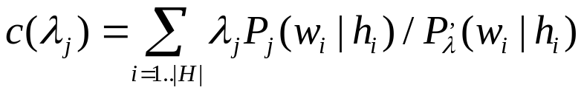


Lineární interpolace #3
Odhad λ metodou MLE
  E-M algoritmus:
    1) inicializace
      λ se nastaví tak, aby
    2) E-STEP
      vypočtou se „očekávané četnosti“ pro jednotlivé λ_{j} dle vztahu
    3) M-STEP
      vypočtou se nové hodnoty λ_{j}, maximalizují pravděpodobnost HELDOUT dat
    4) ukončení
      kroky 2-3 se opakují, dokud není splněna podmínka konvergence:

Slide 20


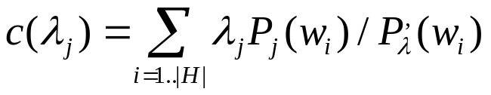
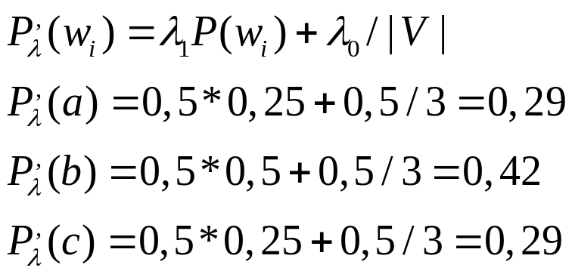
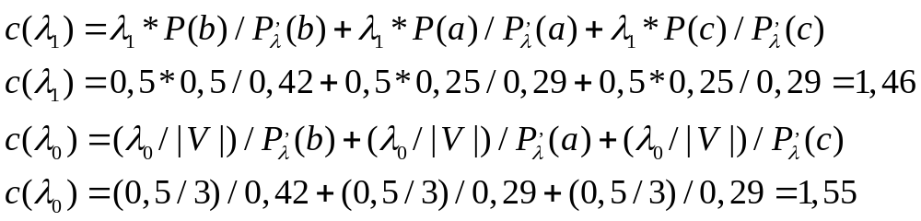
Lineární interpolace – příklad1 #1
unigramový model P(w_{i}) vyhladíme jako
  model P je definován jako P(a)=0,25; P(b) = 0,5; P(c) = 0,25
  budeme ho vyhlazovat na HELDOUT datech: bac
  1) inicializace
  2) E-step

Slide 21
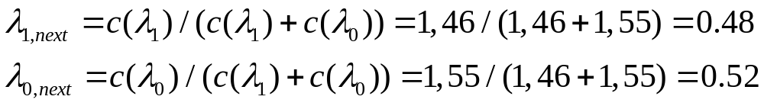
Lineární interpolace – příklad1 #2
Příklad výpočtu:
  unigramový model P(w_{i}) vyhladíme jako
    model P je definován jako P(a)=0,25; P(b) = 0,5; P(c) = 0,25
    budeme ho vyhlazovat na HELDOUT datech: bac
    3) M-step

Slide 22
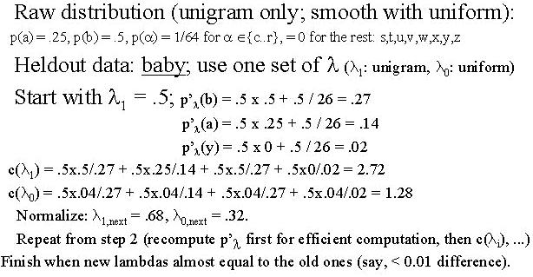
Lineární interpolace – další příklad

